Slide 1
SKN 12기 Final Project 2주차 보고
5조
김원우 김이경 이석원 이준배 최요섭
발표자: 김이경

Slide 2
2주차 (7/7 ~ 7/11) 진행 사항
목업
프로토타입
기획 및 데이터 확정
문서 작성
3주차 계획

Slide 3
“쉽게 시작해서 여유가 생기면 추가하자 !!
어렵게 시작했다가 못 만들면 그건 다 못 만든 것이다.”
By 멘토님

Slide 4
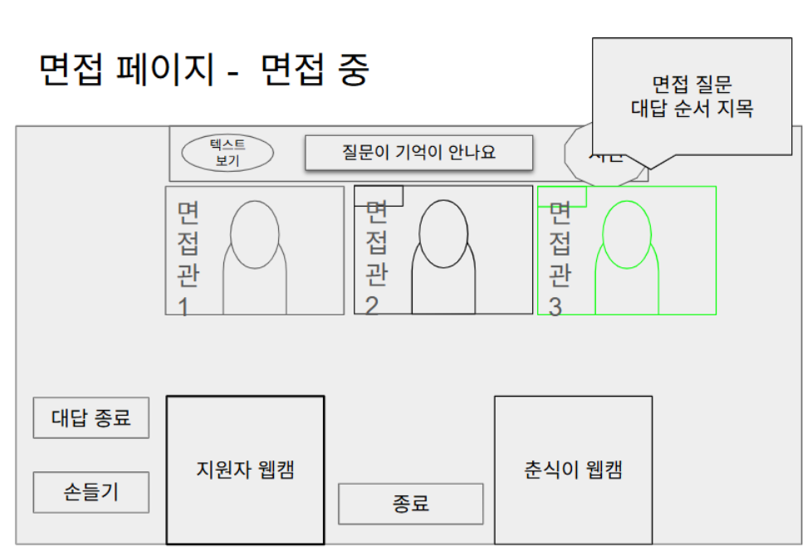
1. 목업
목업 제작 후 멘토님께 피드백 요청 드렸고,
하나의 웹 페이지 안에서 여러 동작을
실현 하는 것이 기술적으로 쉽지 않을 것
(코드가 매우 길어질 것)이라는 피드백을 받음

Slide 5
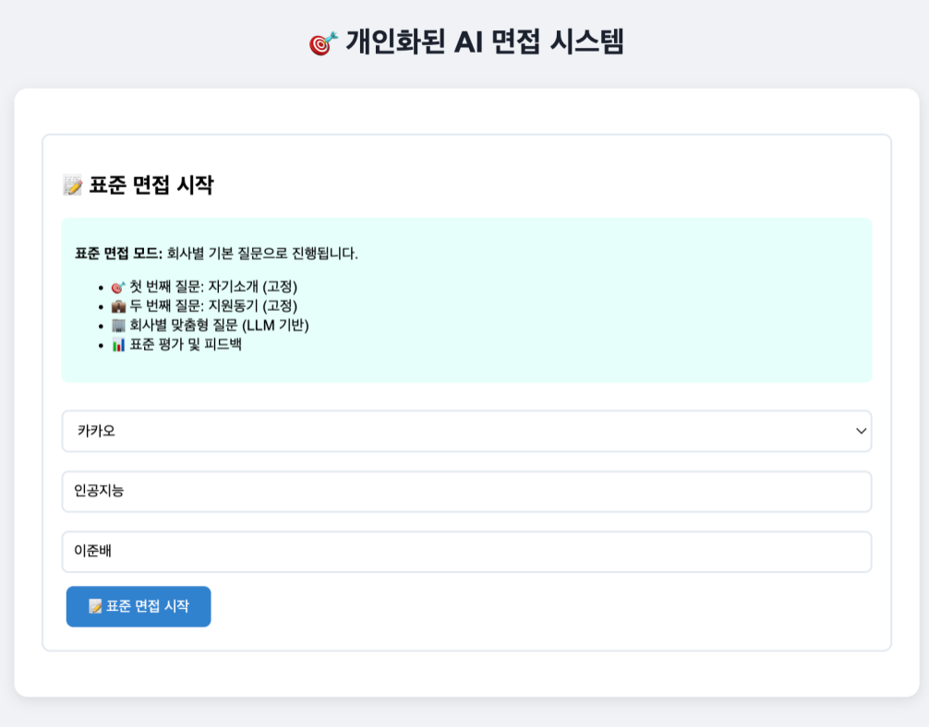
2. 프로토타입
1) 하나의 웹 페이지 안에서 여러 동작을 실현
하는 것이 기술적으로 쉽지 않을 것 (코드가
매우 길어질 것)이라는 문제
프로토타입 제작을 통해 하나의 url 안에서도 여러 동작이 가능한 것을 확인
캠 조절 및 마이크 음량 조절 기능 삭제
2) 팀에서 바라는 대로 LLM이 맞춤형 질문 및 피드백을 제공할지

Slide 6
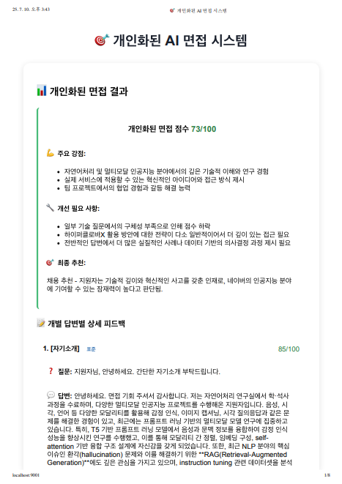
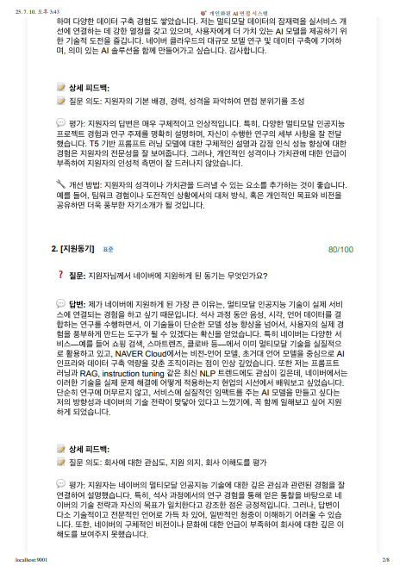
2. 프로토타입

Slide 7
3. 기획 및 데이터 확정
기업 선정: 네카라쿠배당토
네이버, 카카오, 라인, 쿠팡, 배달의민족(우아한형제들), 당근, 토스(비바리퍼블리카)
면접 시간: 사용자와 AI 지원자 총 25분 내외 -> 60분 내외 (멘토님 피드백)
직무: 기획, 개발, AI, 총 3가지 직무로 분류 -> 프론트, 백, 기획, AI, 데이터, 총 5가지 직무로 분류

Slide 8
3. 기획 및 데이터 확정
면접관 데이터
- 기업 데이터
회사별 인재상 및 핵심 역량
기업별 중요 키워드
회사의 비전 및 핵심 가치
- 질문 데이터
AI-Hub 공개 데이터 중 Q&A 데이터 set
면접 기출 질문 및 예상 질문 모음
채용 공고 데이터
AI 지원자 데이터
- 이력서 데이터 (2019년 이후 합격자)
-> 직무별 공통 질문 선정
-> 직무별 공통 질문 + 지원자별 질문 (이력서 참고)

Slide 9
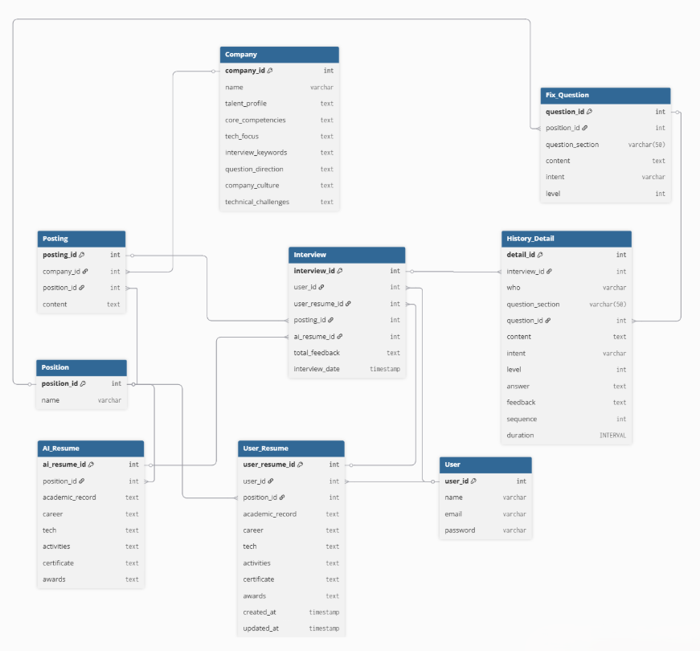
4. 문서 작성
1) 기획서 수정
2) 데이터 수집 문서
3) 데이터베이스 설계 문서

Slide 10
5. 3주차 계획
데이터 수집 및 전처리
모델 학습 및 비교
- gpt 4.0, deepseek, qwen3, Mi:dm 등
문서 작성
인공지능 데이터 전처리 결과서, 인공지능 학습 결과서, 학습된 인공지능 모델
중간 발표 PPT 제작

